Slide 1
ГРУППА
ПРОДЛЁННОГО
ДНЯ
Воспитатель:
Гурьева
Александра Александровна

Slide 2
КАК
ПРОХОДИТ
НАШ
ДЕНЬ

Slide 3
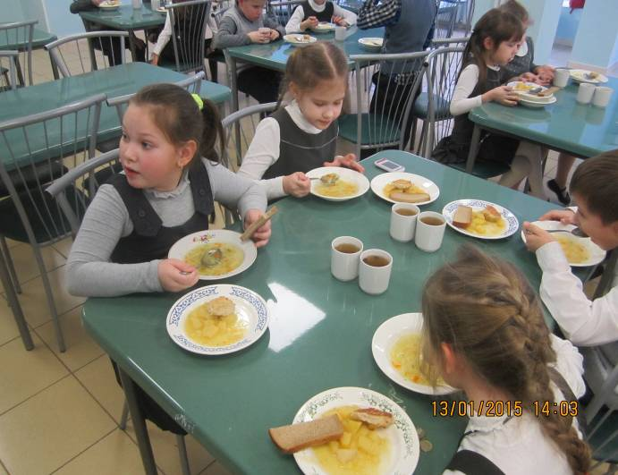
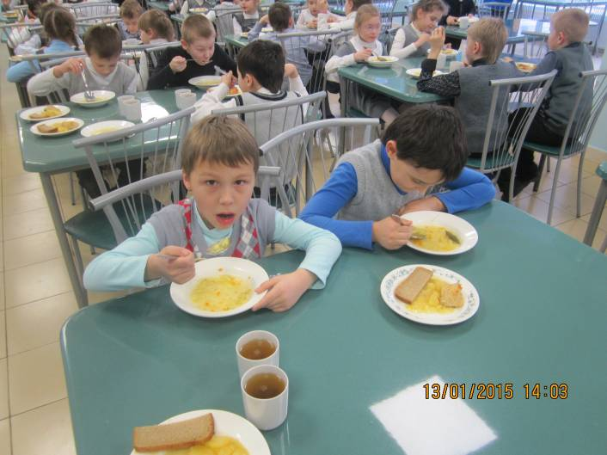
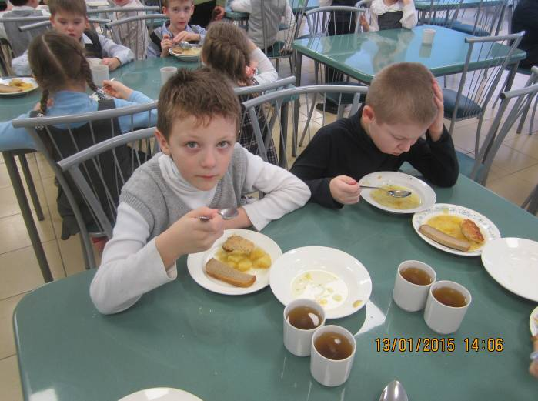
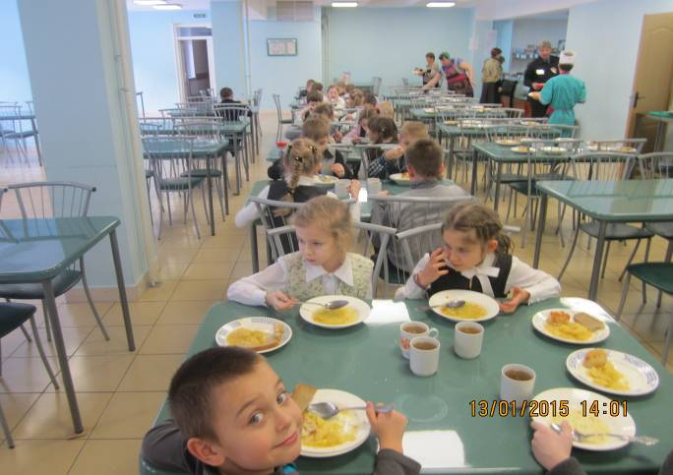
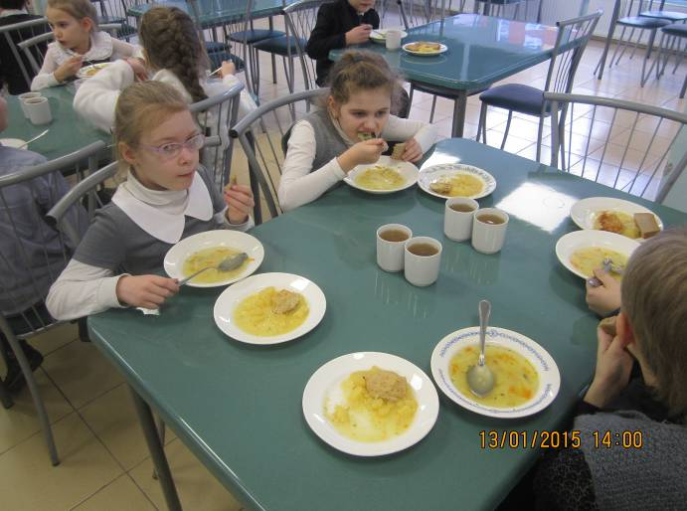
Сначала любят все покушать

Slide 4
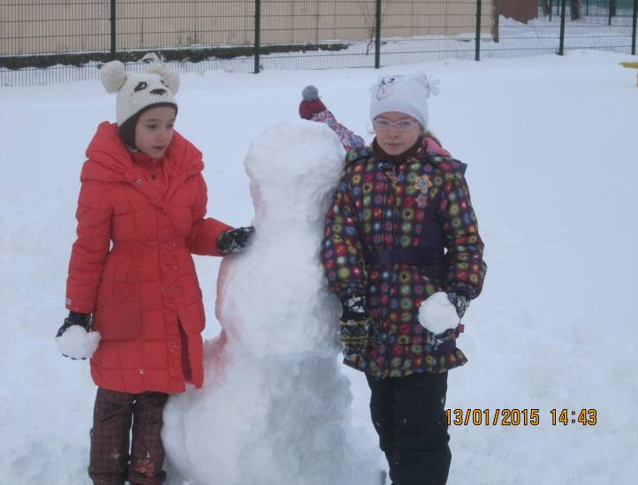
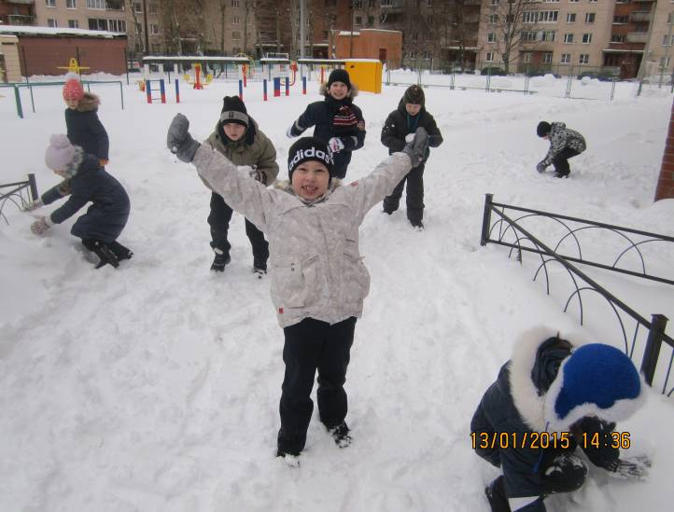
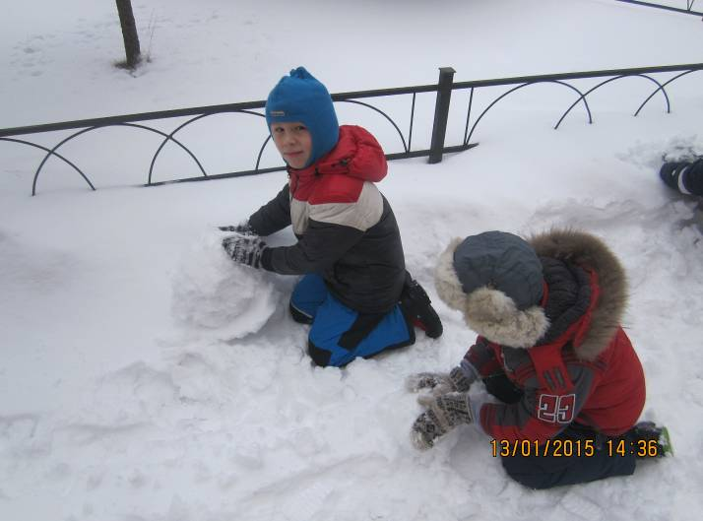
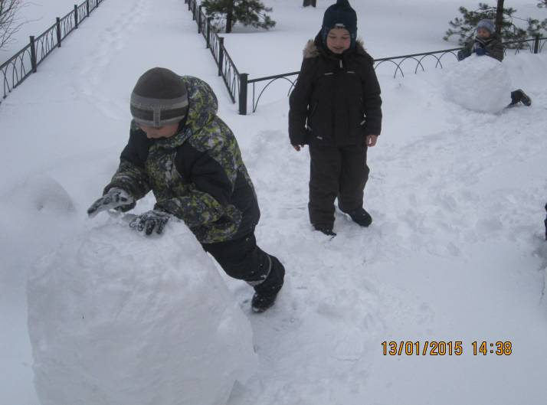
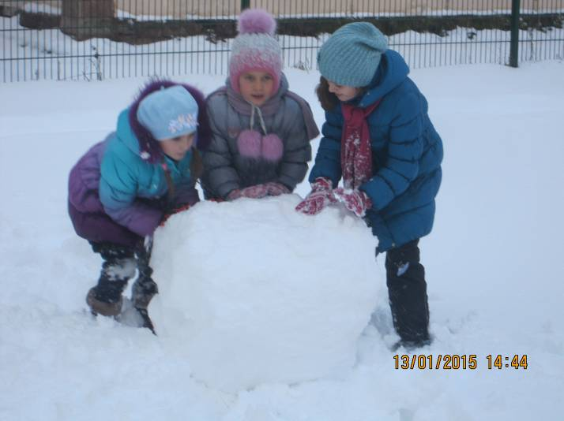
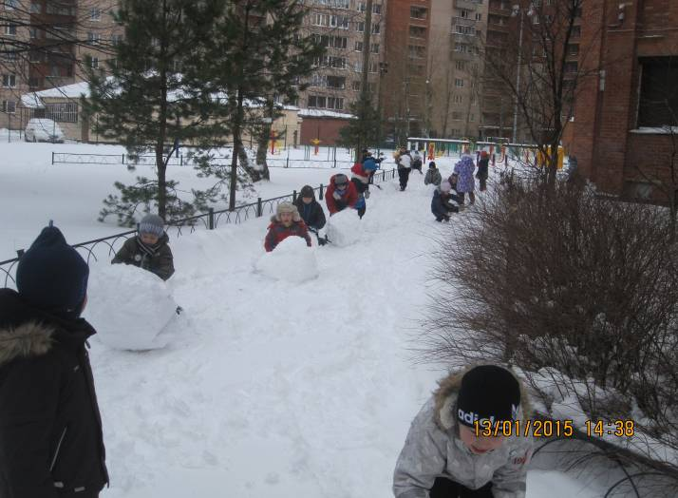
ПОРЕЗВИТЬСЯ ОТ ДУШИ

Slide 5
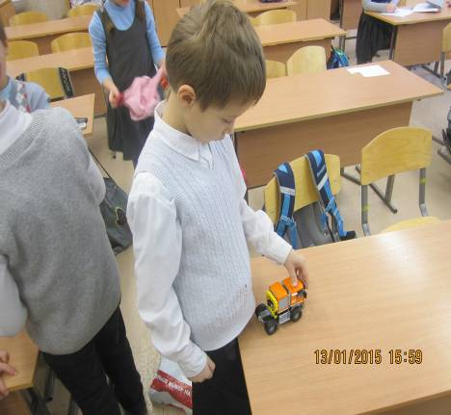
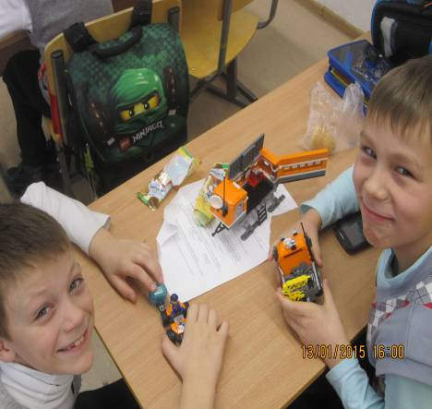
А потом по интересам
играют наши "малыши"

Slide 6
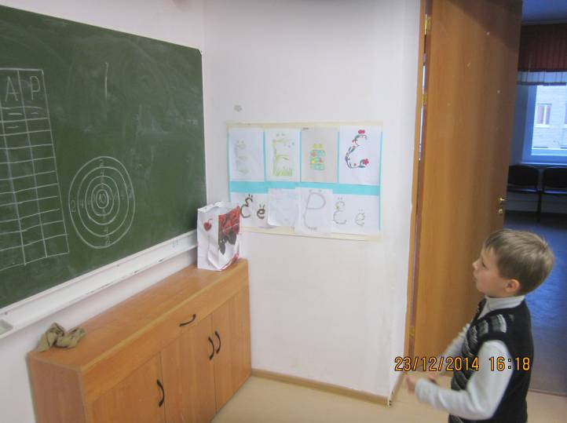
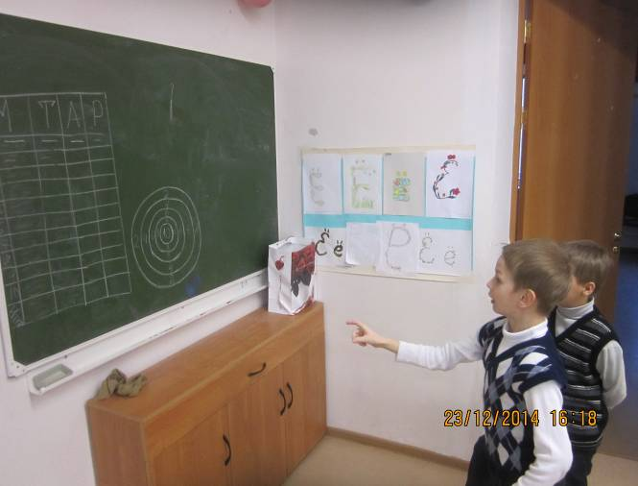
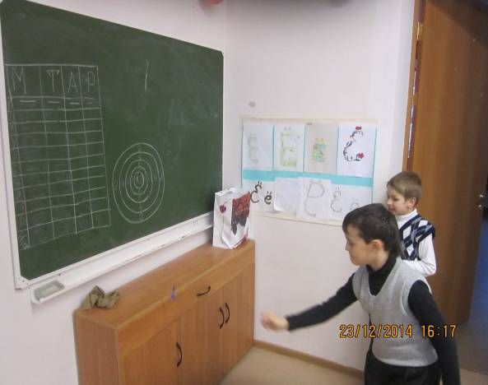
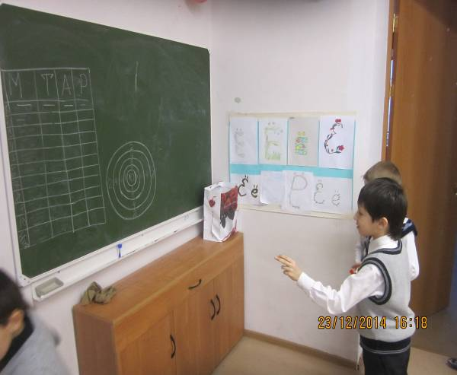
Кто самый меткий?

Slide 7
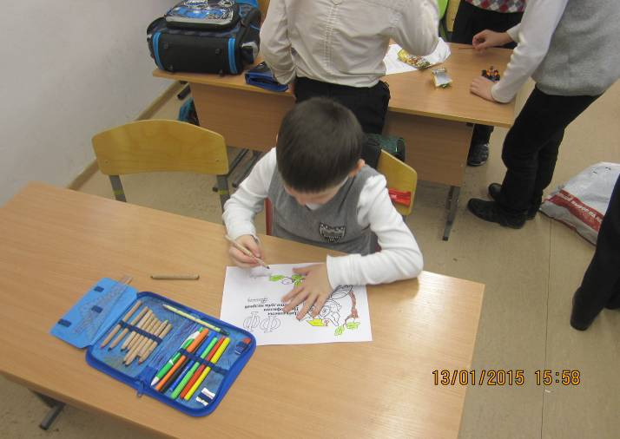
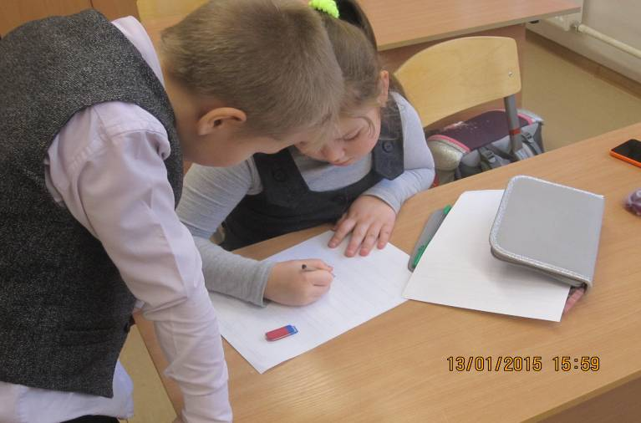
Кто самый талантливый?

Slide 8
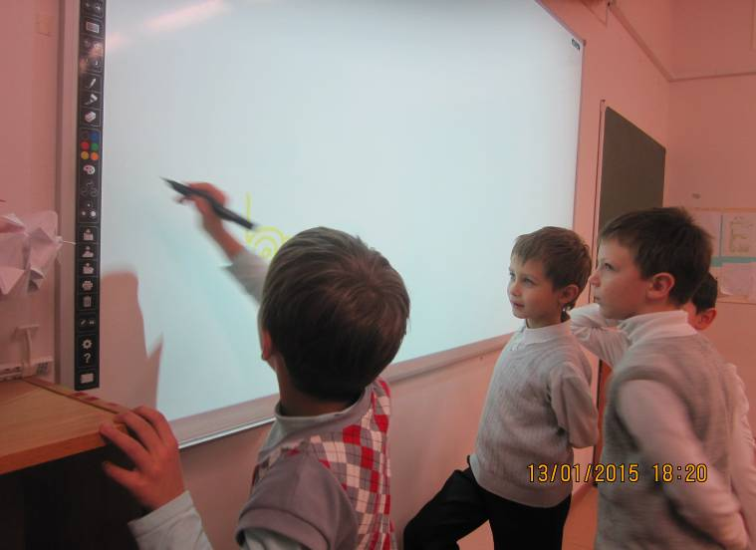
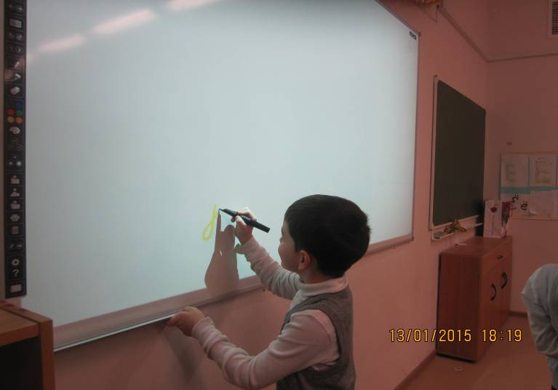
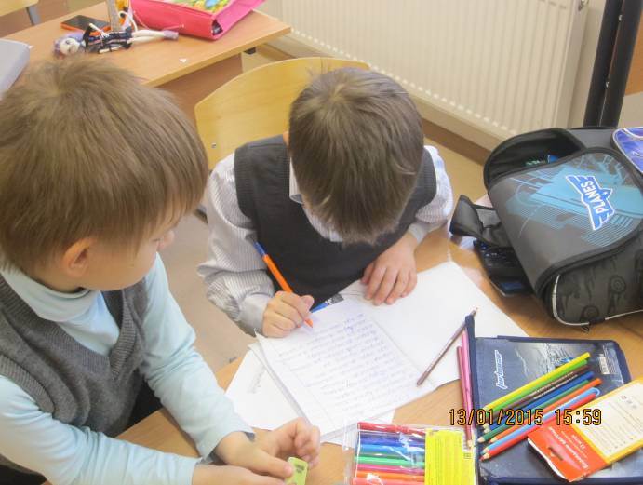
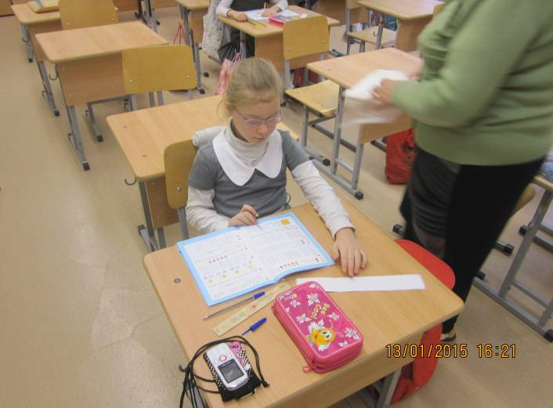
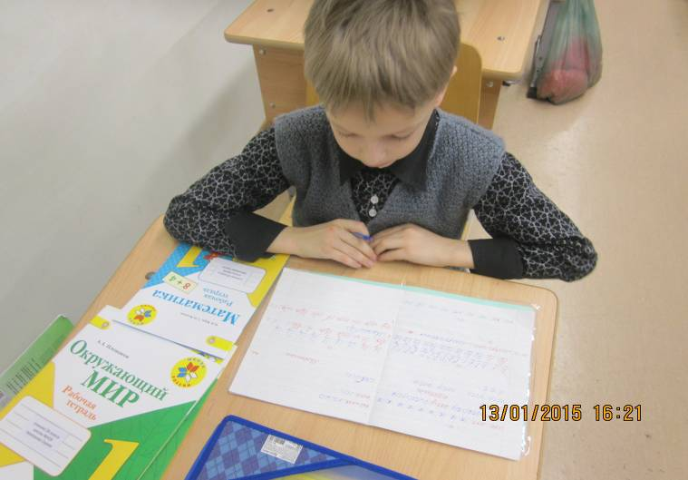
Кто самый умный?

Slide 9
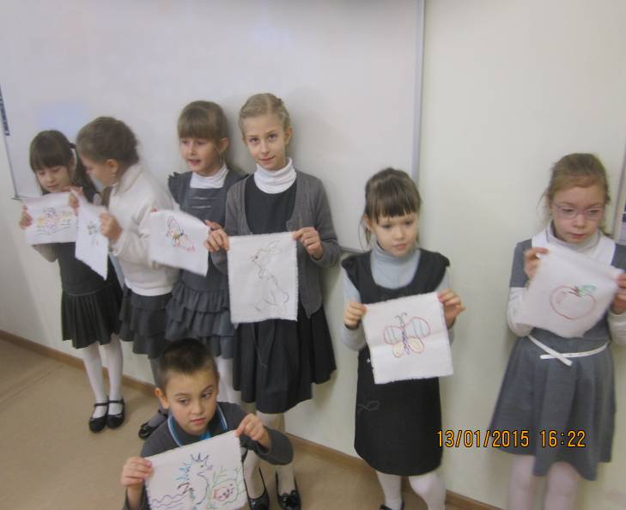
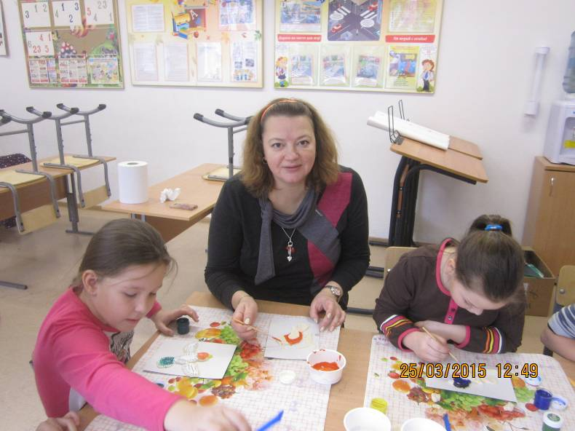
У кого ЗОЛОТЫЕ ручки?

Slide 10
МЫ ВСЕ РАЗНЫЕ:
КТО-ТО ЛЮБИТ ЧИТАТЬ,
КТО-ТО ЗАНИМАТЬСЯ СПОРТОМ,
КТО-ТО ИГРАЕТ С МАШИНКОЙ,
А КТО-ТО РИСУЕТ ЦВЕТЫ,
НО НАМ ХОРОШО ВМЕСТЕ
И МЫ ПРИГЛАШАЕМ ТЕБЯ.
ПРИСОЕДИНЯЙСЯ!

